Slide 1
第二章 Servlet

Slide 2
内容概要
Servlet 简介
实现Servlet接口
在 web.xml 描述文件中配置 Servlet
Servlet 生命周期
ServletConfig 接口
GenericServlet类
HttpServlet类
线程安全问题
ServletContext接口

Slide 3
Servlet 简介
Java Servlet是和平台无关的基于Java技术的Web组件，运行在服务器端，它由Servlet容器所管理，用于生成动态的内容。 Servlet是平台独立的Java类，编写一个Servlet，实际上就是按照Servlet规范编写一个Java类。Servlet被编译为平台独立 的字节码，可以被动态地加载到支持Java技术的Web服务器中运行。
Servlet容器负责Servlet和客户的通信以及调用Servlet的方法，Servlet和客户的通信采用“请求/响应”的模式。
Servlet的功能：
1：接收用户请求的HTTP协议，解析。
2：返回一个http的响应协议。让浏览器再去解析。
Notes:
Servlet的功能：
1：接收用户请求的HTTP协议，解析。
2：返回一个http的响应协议。让浏览器再去解析。

Slide 4
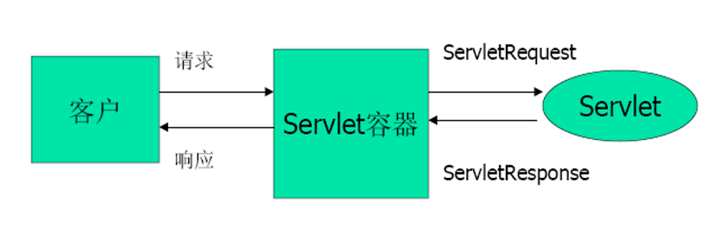
Servlet容器响应客户请求的过程

Slide 5
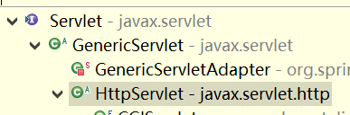
Servlet框架
开发一个servlet，有三种方法
实现javax.servlet.Servlet接口
继承javax.servlet.GenericServlet
继承javax.servlet.http.HttpServlet（推荐）
使用eclipse自动创建servlet非常容易，但是隐藏了太多的实现细节。
核心包是tomcat下的servlet-api.jar
Notes:
核心包是tomcat下的servlet-api.jar
通过eclipse查看servlet-api源码 ctrl+t

Slide 6
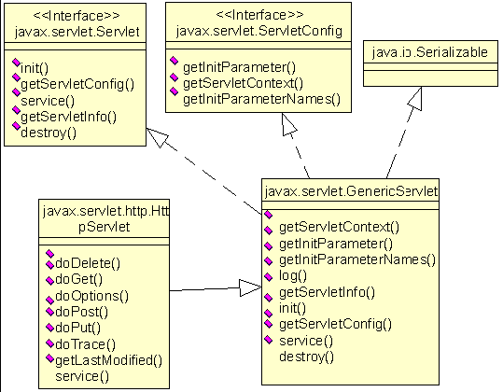
Servlet框架

Slide 7
实现Servlet接口
public class OneServlet implements Servlet{
/**
* servlet的生命周期初始化方法,当创建这个servlet时，由tomcat调用
*这个方法.只会执行一次
*/
@Override
public void init(ServletConfig config) throws ServletException {
System.err.println("1:初始化了...");
}
/**
* 用户的每一次请求,都会执行这个方法,由用户发出请求,由tomcat调用这个方 法
*/
@Override
public void service(ServletRequest req, ServletResponse res) throws ServletException, IOException {
System.err.println("2:用户的请求...");
}

Slide 8
实现Servlet接口
/**
* 当tomcat服务停止时，服务器会去销毁Servlet,由tomcat调用,用于清空某些资源, *只调用一次
*/
@Override
public void destroy() {
System.err.println("3:destory...");
}
//用于获取这个servlet在web.xml中的配置信息
@Override
public ServletConfig getServletConfig() {
return null;
}
//此方法 用于获取这个serlvet的名称
@Override
public String getServletInfo() {
return null;
}
}

Slide 9
web.xml
<!-- 配置第一个servlet -->
<servlet>
<!-- 声明名字，可以任意 -->
<servlet-name>oneServlet</servlet-name>
<!-- 声明类名字 -->
<servlet-class>cn.servlet.OneServlet</servlet-class>
</servlet>
<!-- 配置如何访问这个servlet -->
<servlet-mapping>
<!-- 必须和要和 某个声明的servlet名字一样 -->
<servlet-name>oneServlet</servlet-name>
<!-- 声明访问的url路径 -->
<url-pattern>/one</url-pattern>
</servlet-mapping>

Slide 10
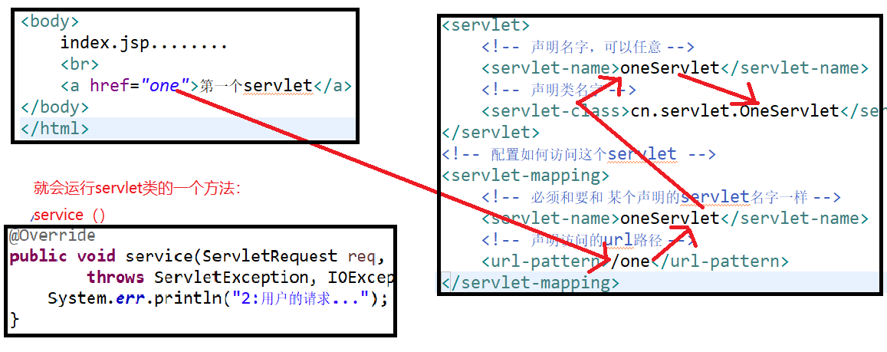
配置Servlet
Notes:
或者直接通过浏览器地址栏访问：http://localhost:8081/Servlet02/one

Slide 11
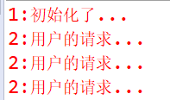


Servlet生命周期
Servlet生命周期，指的就是Servlet的出生到结束。分别经历了加载、初始化、服务、销毁。
启动tomcat、访问项目、访问项目、停止tomcat
创建Servlet的无参构造方法
public OneServlet() {
System.err.println("0:构造方法..");
}
Notes:
通过案例验证servlet的生命周期
构造方法、初始化方法只调用一次

Slide 12
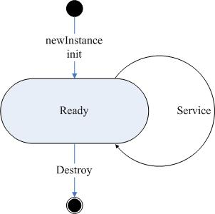
Servlet生命周期
Servlet的生命周期:
加载阶段：加载并实例化(创建servlet实例)
初始化阶段： 调用init()方法
响应客户请求阶段：调用service()方法，一般业务逻辑在这里处理，该方法在访问该servlet时，会被调用
终止阶段：调用destroy()方法

Slide 13
Servlet生命周期
当请求servlet的时候：
Servlet引擎检查是否已经装载并创建了该Servlet的实例对象。如果是，则直接执行第④步，否则，执行第②步。
装载并创建该Servlet的一个实例对象：调用该 Servlet 的构造器
调用Servlet实例对象的init()方法。
创建一个用于封装请求的ServletRequest对象和一个代表响应消息的ServletResponse对象，然后调用Servlet的service()方法并将请求和响应对象作为参数传递进去。
WEB应用程序被停止或重新启动之前，Servlet引擎将卸载Servlet，并在卸载之前调用Servlet的destroy()方法。

Slide 14
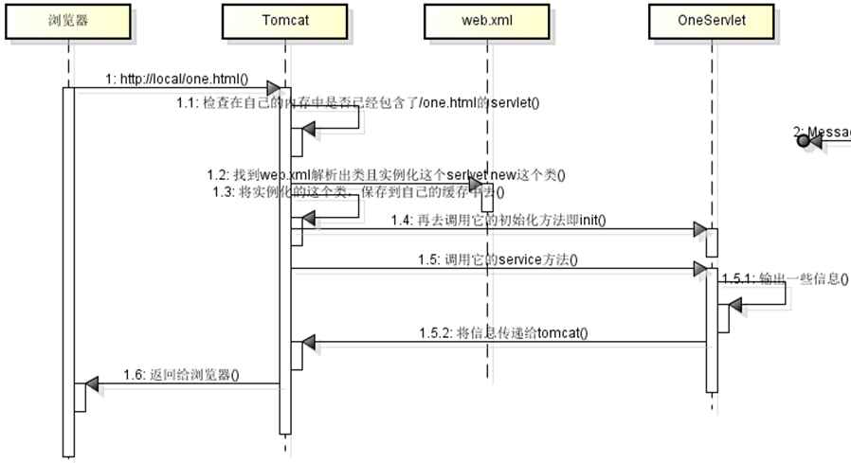
Servlet生命周期
第一次访问请求：

Slide 15
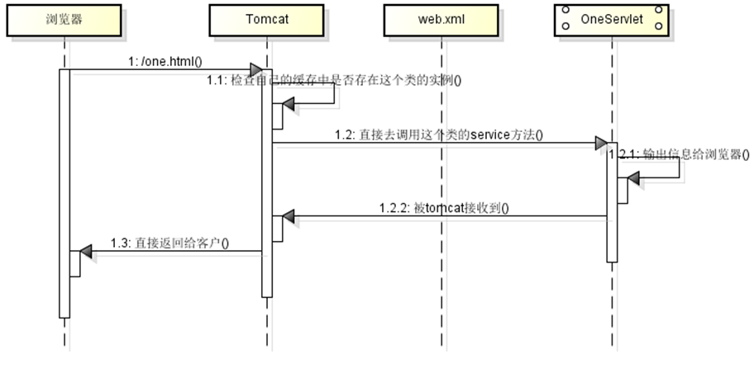
Servlet生命周期
第二次访问请求：

Slide 16

Servlet生命周期
在OnsServlet的service方法中加入以下代码：
String name = req.getParameter("name");
res.setContentType("text/html;charset=utf-8");
res.getWriter().print(“你好：”+name+“，这是我第一个servlet： "+new Random().nextInt(100));
从Servlet的生命周期的流程图中可看出，Servlet是单例的，并且此单一的实例对象，是被tomcat维护的。

Slide 17
Servlet的注册与运行
Servlet程序必须通过Servlet容器来启动运行，并且储存目录有特殊要求，需要存储在<WEB应用程序目录>\WEB-INF\classes\目录中。
Servlet程序必须在WEB应用程序的web.xml文件中进行注册和映射其访问路径，才可以被Servlet引擎加载和被外界访问。
一个<servlet>元素用于注册一个Servlet，它包含有两个主要的子元素：<servlet-name>和<servlet-class>，分别用于设置Servlet的注册名称和Servlet的完整类名。
一个<servlet-mapping>元素用于映射一个已注册的Servlet的一个对外访问路径，它包含有两个子元素：<servlet-name>和<url-pattern>，分别用于指定Servlet的注册名称和Servlet的对外访问路径。

Slide 18
Servlet映射的细节
同一个Servlet可以被映射到多个URL上，即多个<servlet-mapping>元素的<servlet-name>子元素的设置值可以是同一个Servlet的注册名。
在Servlet映射到的URL中也可以使用*通配符，但是只能有两种固定的格式：一种格式是“*.扩展名”，另一种格式是以正斜杠（/）开头并以“/*”结尾。
<servlet-mapping>
<servlet-name>AnyName</servlet-name>
<url-pattern>*.do</url-pattern>
</servlet-mapping>
<servlet-mapping>
<servlet-name>AnyName</servlet-name>
<url-pattern>/action/*</url-pattern>
</servlet-mapping>
Notes:
演示url-pattern /* *.do /one /action/one /action/*
注意 * 两边不能同时出现数据 /action/*do

Slide 19
ServletConfig 接口
ServletConfig:
功能：用于读取web.xml中配置的serlvet的所有信息
Servlet容器将代表当前web应用的对象(ServletContext)和Servlet的配置参数信息一并封装到一个称为ServletConfig的对象中，并在初始化Servlet实例对象时调用init(ServletConfig config)方法将ServletConfig对象传递给Servlet。

Slide 20
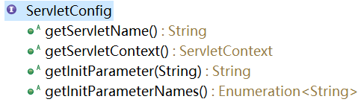
ServletConfig 接口
getServletName() 获取当前Servlet在web.xml中配置的名字
getServletContext() 获取代表当前web应用的ServletContext对象
getInitParameter(String) 获取当前Servlet指定名称的初始化参数的值
getInitParameterNames() 获取当前Servlet所有初始化参数的名字组成的枚举

Slide 21
ServletConfig 接口
新建一个TwoServlet, web.xml配置如下:
<servlet>
<servlet-name>twoServlet</servlet-name>
<servlet-class>cn.servlet.TwoServlet</servlet-class>
<init-param>
<param-name>adminusername</param-name>
<param-value>admin</param-value>
</init-param>
<init-param>
<param-name>adminpassword</param-name>
<param-value>123456</param-value>
</init-param>
</servlet>
<servlet-mapping>
<servlet-name>twoServlet</servlet-name>
<url-pattern>/two.do</url-pattern>
</servlet-mapping>

Slide 22
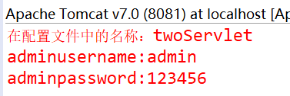
ServletConfig 接口
/**
* 在初始化方法中，当tomcat初始化了这个类，就已经读取完成了xml
* 就去设置这个类在web.xml中的配置
*/
@Override
public void init(ServletConfig config) throws ServletException {
System.err.println("在配置文件中的名称："+config.getServletName());
//获取所有的初始的配置的参数
Enumeration<String> en = config.getInitParameterNames();
while (en.hasMoreElements()) {
String nm = (String) en.nextElement();
//根据初始化的名字获取值
String value = config.getInitParameter(nm);
System.err.println(nm+":"+value);
}
}
控制台输出:

Slide 23
GenericServlet类
GenericServlet是Servlet接口的实现类，我们可以通过继承GenericServlet来编写自己的Servlet。下面是GenericServlet类的源代码：
GenericServlet提供除了service()方法外所有接口中方法的缺省实现。
除了Servlet接口外，GenericServlet也实现了ServletConfig接口，处理初始化参数和servlet上下文，提供对授权传递到init()方法中的ServletConfig对象的获取的方法getServletConfig()。

Slide 24
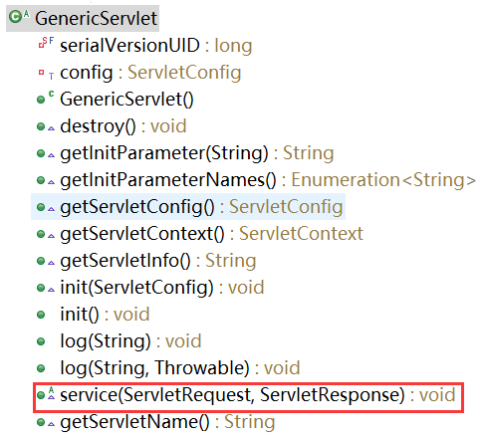
GenericServlet类
GenericServlet的方法，只有service(req,res)是抽象方法，只需要实现这个方法就好

Slide 25
GenericServlet类
继承GenericServlet实现servlet
public class MyGenericServlet extends GenericServlet{
@Override
public void service(ServletRequest req, ServletResponse res) throws ServletException, IOException {
res.setContentType("text/html;charset=UTF-8");
res.getWriter().print("你好,"+new Random().nextInt(100));
res.getWriter().print("<hr/>");
//直接调用获取servletconfig就可以了
res.getWriter().print(“此类在web.xml中配置的名称为 :"+getServletConfig().getServletName());
}
}
Notes:
如果我们要做一些初始化方法 ，则可以重写GenericServlet中的init()没有参数的这个方法 。而非init(servleconfig)带参数的方法。 可代码演示
init() --- 此方法是否是serlvet的生命周期方法 ：不是。只是被GenericSerlvet中的init(servleconfig)再次调用的方法 。 --看源码

Slide 26
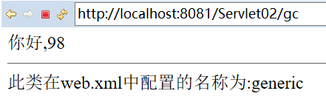
GenericServlet类
web.xml配置
<servlet>
<servlet-name>generic</servlet-name>
<servlet-class>cn.servlet.MyGenericServlet</servlet-class>
</servlet>
<servlet-mapping>
<servlet-name>generic</servlet-name>
<url-pattern>/gc</url-pattern>
</servlet-mapping>
浏览器查看
Notes:
备注：课讲解源码 获取servletConfig的原理

Slide 27
GenericServlet类
GenericService总结
1：适配了javax.serlvet.Selvet接口。用户只需要重写service方法 。
2：包装了SevletConfig.用户直接调用

Slide 28
HttpServlet类
HttpServlet是GenericServlet的子类
HttpServlet 类通过调用指定到HTTP请求方法的方法实现service()
通过HttpServlet去开发servlet，需要重写doGet、doPost方法，这是目前用的最多的一种方法
Notes:
讲解HttpServlet源码

Slide 29
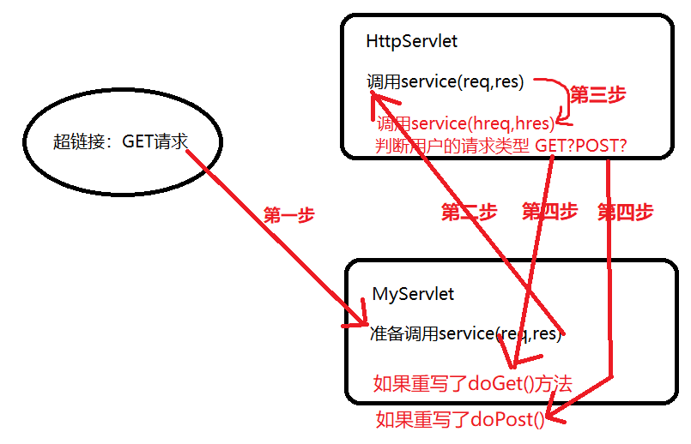
HttpServlet类
Notes:
第一步：调用 MyServlet的service(ServletRequest, ServletResponse)方法，但是MyServlet没有重写这个方法，所以到MyServlet的父类去找
第二步：调用HttpServlet的service(ServletRequest, ServletResponse)方法，查看源码发现它调用了service(HttpServletRequest, HttpServletResponse)
第三步：查看HttpServlet的service(HttpServletRequest, HttpServletResponse)方法，发现它对请求方法进行了判断，如果是GET请求，则调用doGet()方法，如果是POST请求，则调用doPost()方法。
第四步：如果在MyServlet中重写了 doGet(),doPost()方法，则会调用MyServlet中的重写的响应的doGet(),doPost()方法。

Slide 30
HttpServlet类
继承HttpServlet实现servlet
public class MyHttpServlet extends HttpServlet{
//应该重写doGet或是doPost
@Override
public void doGet(HttpServletRequest req, HttpServletResponse resp) throws ServletException, IOException {
resp.setContentType("text/html;charset=UTF-8");
resp.getWriter().print("你好,你用的是get方法"+new Random().nextInt(100));
}
@Override
public void doPost(HttpServletRequest req, HttpServletResponse resp) throws ServletException, IOException {
resp.setContentType("text/html;charset=UTF-8");
resp.getWriter().print("你好,你用的是post方法"+new Random().nextInt(100));
}
}

Slide 31


HttpServlet类
两种请求：
<a href="ht">GO</a>
<form action="ht" method="post">
<input type="submit" value="提交">
</form>

Slide 32
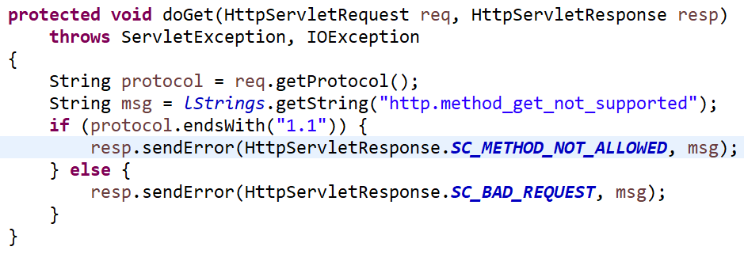
HttpServlet类
必须要重写至少一个doXXX方法，如果没有重写doXXX方法，则会报405错误。
Notes:
贴图为HttpServlet的源码

Slide 33
Servlet的加载
load-on-startup
load-on-startup 元素标记容器是否应该在web应用程序启动的时候就加载这个servlet，(实例化并调用其init()方法)。
它的值必须是一个整数，表示servlet被加载的先后顺序。
如果该元素的值为负数或者没有设置，则容器会当Servlet被请求时再加载。
如果值为正整数或者0时，表示容器在应用启动时就加载并初始化这个servlet，值越小，servlet的优先级越高，就越先被加载。值相同时，容器就会自己选择顺序来加载。
<!-- 在容器启动时 就加载这个servlet -->
<load-on-startup>1</load-on-startup>
Notes:
比较两个不同的正整数的加载顺序 负数不加载

Slide 34
Servlet的线程安全问题
Servlet是线程不安全的
servlet首先不是线程安全的。Servlet体系结构是建立在Java多线程机制之上的，它的生命周期是由Web容器负责的。当客户端第一次请求某个Servlet时，Servlet容器将会根据web.xml配置文件实例化这个Servlet类。当有新的客户端请求该Servlet时，一般不会再实例化该Servlet类，也就是有多个线程在使用这个实例。Servlet容器会自动使用线程池等技术来支持系统的运行，当两个或多个线程同时访问同一个Servlet时，可能会发生多个线程同时访问同一资源的情况，数据可能会变得不一致。

Slide 35
Servlet的线程安全问题
public class ThreeServlet extends HttpServlet{
//声明一个成员变量
private String name;
@Override
public void doGet(HttpServletRequest req, HttpServletResponse resp) throws ServletException, IOException {
resp.setContentType("text/html;charset=utf-8");
name = req.getParameter("name");//接收用户的参数
PrintWriter out = resp.getWriter();
try {
Thread.sleep(5000);//为了突出并发问题，在这设置一个延时
} catch (InterruptedException e) {
e.printStackTrace();
}
out.println(this+",你的名字："+name);//输出到页面
}
}
Notes:
同时开两个浏览器get方式 +?name=** 访问这个servlet ，查看页面输出

Slide 36
Servlet的线程安全问题
解决方法
使用 synchronized同步代码块。效率太低，不建议使用
不能依赖实例全局成员变量。将接收参数的变量声明成局部的变量。
Notes:
因为，局部的变量默认就是线程安全的。因为局部变量在线程的栈中。
栈，先进后出

Slide 37
ServletContext接口
ServletContext
ServletContext是一个全局的储存信息的空间，服务器开始就存在，服务器关闭才释放。
一个web项目，就存在一个ServletContext实例，每个Servlet都可以访问到它，用于共享数据。
获取方法：
ServletConfig的getServletContext()方法
GenericServlet的getServletContext()方法
Notes:
通过不同的 servlet 输出ServletContext的内存地址是 一样的 来演示 ServletContext的实例只有一个。

Slide 38
ServletContext接口
三大域对象
ServletContext
HttpSession
HttpServletRequest
功能
获取WEB应用程序的初始化参数。
获取项目的真实的路径。
做为域对象，保存多个客户共享的数据。

Slide 39
ServletContext接口
获取WEB应用程序的初始化参数
<!-- 配置整个项目的初始化参数 -->
<context-param>
<param-name>companyName</param-name>
<param-value>hpe</param-value>
</context-param>
<context-param>
<param-name>addr</param-name>
<param-value>jining</param-value>
</context-param>
//获取全局初始化参数
ServletContext ctx = getServletContext();
Enumeration<String> en = ctx.getInitParameterNames();
while (en.hasMoreElements()) {
String nm = (String) en.nextElement();
//根据初始化的名字获取值
String value = ctx.getInitParameter(nm);
out.print(nm+":"+value+"<hr>");
}

Slide 40

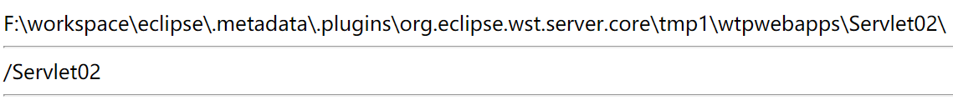
ServletContext接口
获取项目的真实路径和应用上下文
//获取真实路径
out.print(ctx.getRealPath("/")+"<hr>");
//获取项目应用上下文
out.print(ctx.getContextPath()+"<hr>");
Notes:
图片查看servlet 演示代码。路径问题

Slide 41
ServletContext接口
public void doGet(HttpServletRequest req, HttpServletResponse resp)
throws ServletException, IOException {
resp.setContentType("text/html;charset=UTF-8");
PrintWriter out = resp.getWriter();
//1:获取sc对象
ServletContext application = getServletContext();
//2:获取项目上保存图片的真实的目录
String path = application.getRealPath("/imgs");
out.print("真实的目录是:"+path+"<hr/>");
//3:用File
File file = new File(path);
String[] names = file.list();//列出这个目录下的所有文件
//所有图片名称：
for(String n:names){
out.print(n+"<br/>");//只显示文字
}
out.print("<hr/>");

Slide 42
ServletContext接口
//获取项目 应用上下文
String contextPath = application.getContextPath();
out.print(contextPath+"<hr/>");
for(String n:names){
//如果不加/就是在当前的上下文中加载信息, 如 imgs/2423424.jpg
//如果当前的url是：http://localhost:8081/Servlet02/my/show
//则将最后一个show删除，再添加上前面 的信息
//变成了 http://localhost:8081/Servlet02/my/imgs/2423424.jpg
//String img = "<img src="+"imgs/"+n+" width=300 height=300></img><br/>";
String img = "<img src="+contextPath+"/imgs/"+n+" width=300 height=300></img><br/>";
out.print(img);
}
}
Notes:
路径问题。 web.xml的url-pattern设置 由/show 修改成/my/show 对前面不加/的影响

Slide 43
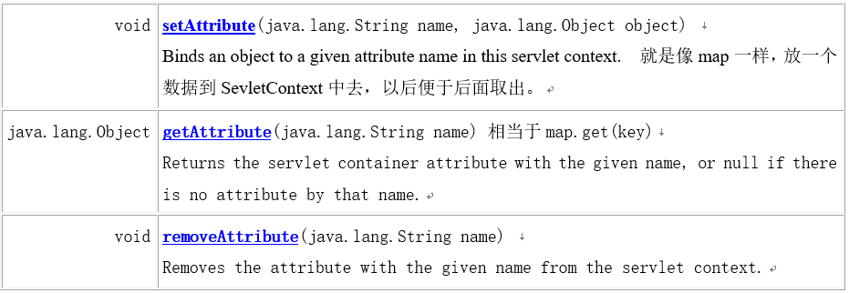
ServletContext接口
作为域对象，共享数据
Notes:
案例：用它来保存网页的点击量

Slide 44
ServletContext接口
@Override
protected void doGet(HttpServletRequest req, HttpServletResponse resp) throws ServletException, IOException {
//1、获取ServletContext
ServletContext sct = getServletContext();
//2、取值
int count = (int) sct.getAttribute("count");
count++;
//3、在放回ServletContext
sct.setAttribute("count", count);
resp.setContentType("text/html;charset=UTf-8");
resp.getWriter().print("好文章.....<hr/>");
resp.getWriter().print("Count is:"+count);
}

Slide 45
Servlet3.0的注解
@WebServlet 用于将一个类声明为 Servlet
@WebInitParam该注解通常不单独使用，而是配合 @WebServlet 或者 @WebFilter 使用。它的作用是为 Servlet 或者过滤器指定初始化参数
属性名 | 类型 | 描述
name | String | 指定 Servlet 的 name 属性。如果没有显式指定，则该 Servlet 的取值即为类的全限定名。
value | String[] | 该属性等价于 urlPatterns 属性
urlPatterns | String[] | 指定一组 Servlet 的 URL 匹配模式
loadOnStartup | int | 指定 Servlet 的加载顺序
initParams | WebInitParam[] | 指定一组 Servlet 初始化参数
asyncSupported | boolean | 声明 Servlet 是否支持异步操作模式
description | String | 该 Servlet 的描述信息
displayName | String | 该 Servlet 的显示名，通常配合工具使用
Notes:
案例：用它来保存网页的点击量

Slide 46
Codeasier 让编码更容易！

